Slide 1
麥當勞網站Redesign
104590034 邱崇瑋
106820030 沈柏均
106590041周皇辰

Slide 2
專案介紹

Slide 3
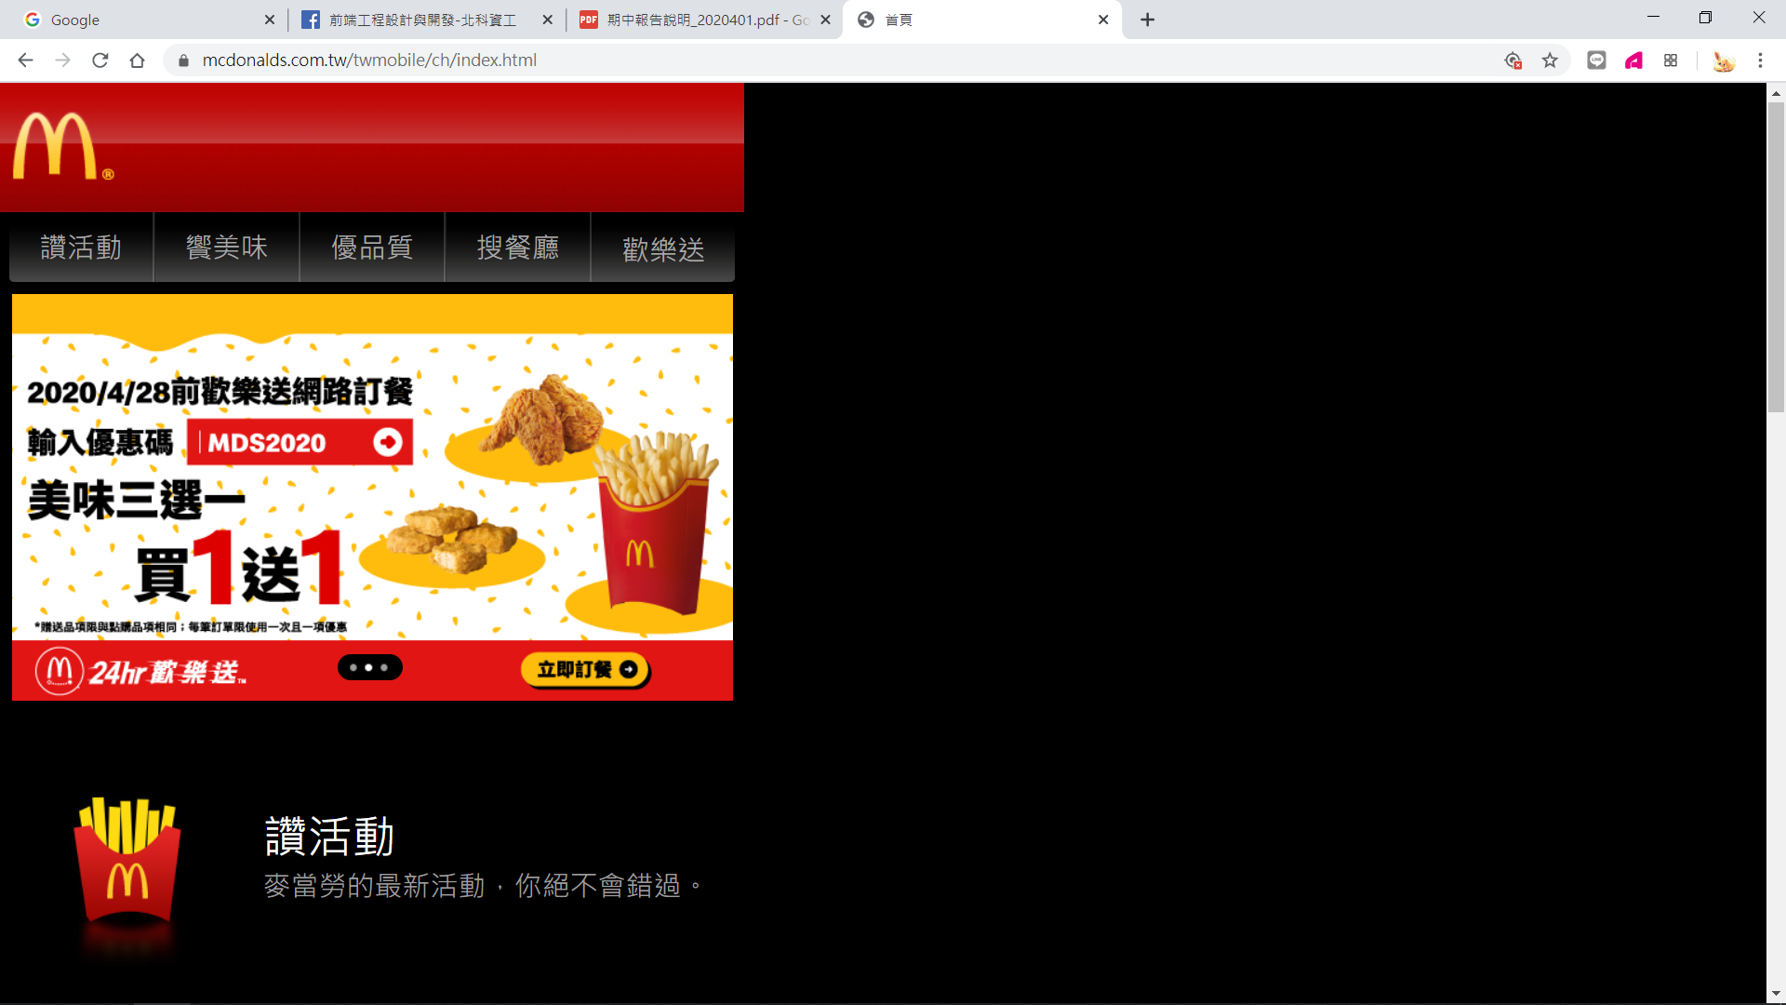
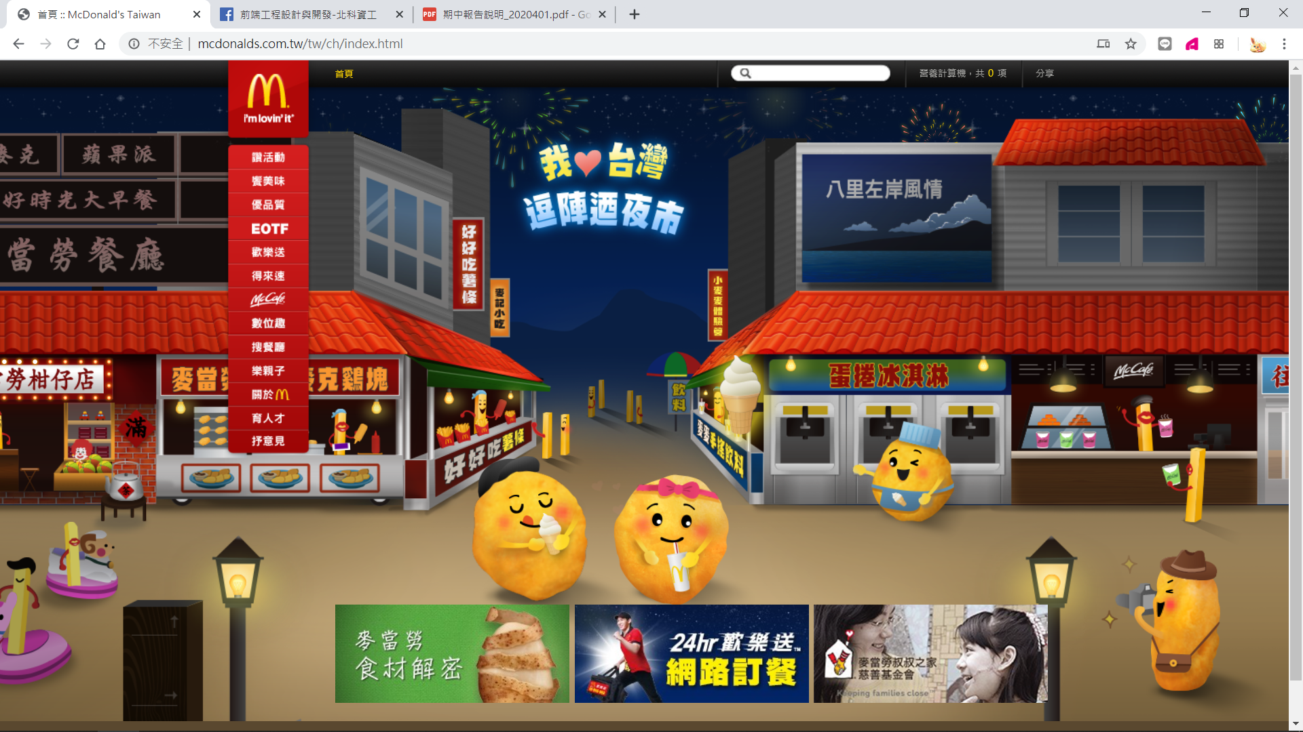
出發點 -> 現有網站入口混亂
目前麥當勞頁面有一般頁面和行動裝置頁面，但不會根據使用者的裝置切換入口
且多個麥當勞網頁可以進入，無法分清網頁的資訊真假

Slide 4
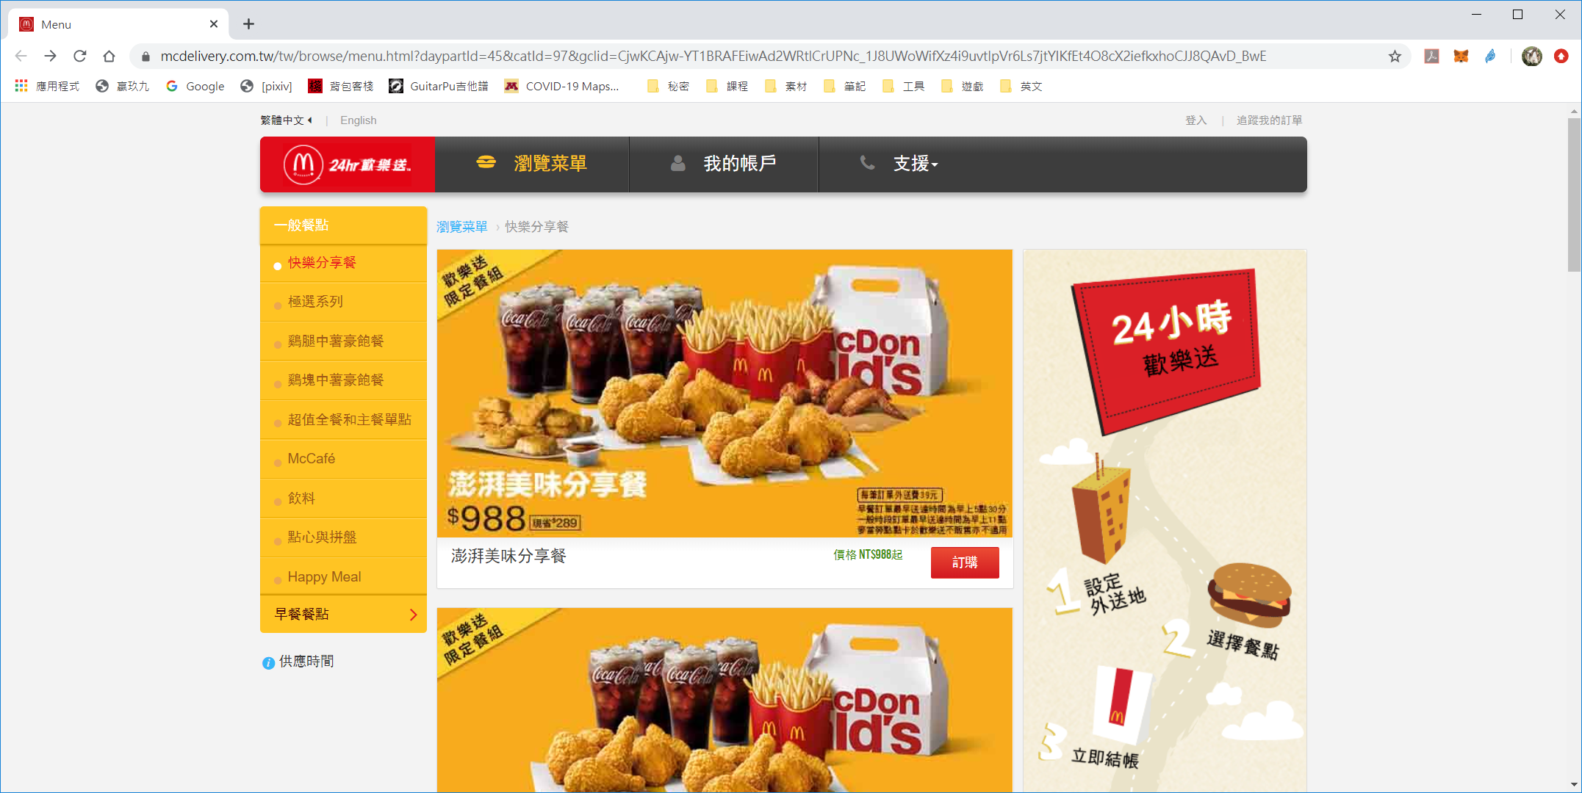
設計樣式不一致
24hr歡樂送與首頁網頁框架及設計樣式不一致，導致使用者無法理解

Slide 5
目標
網頁RWD化
整理網頁資訊並修改框架
整合24H歡樂送及多個麥當勞相關頁面

Slide 6
設計概念

Slide 7
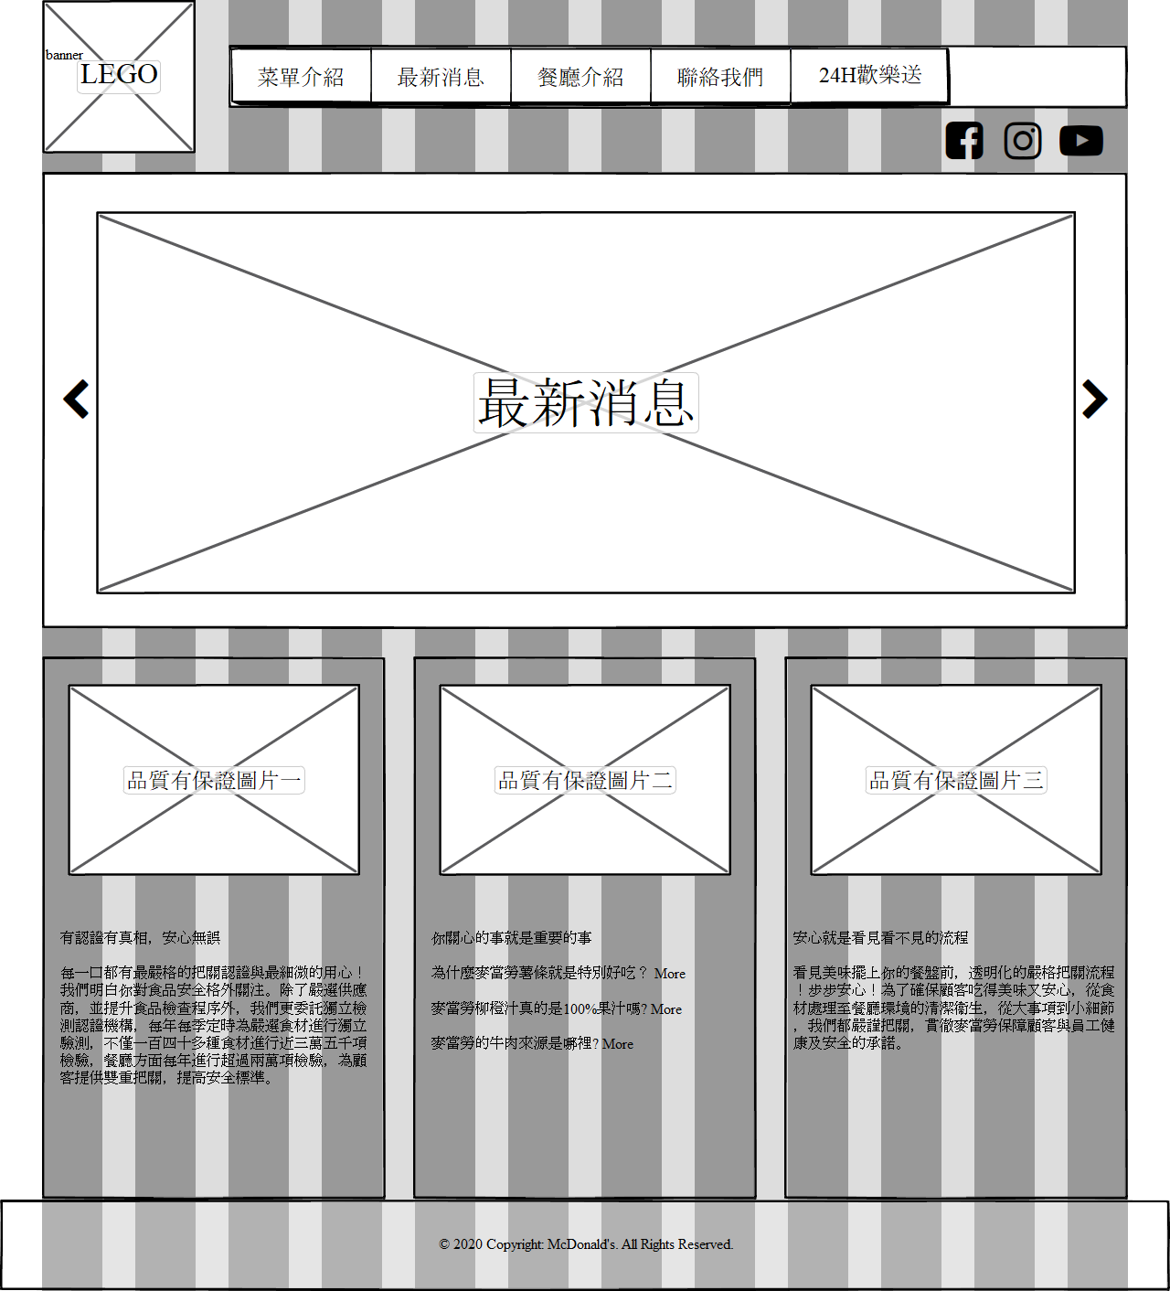
導覽列配合LEGO及其他社群網站資訊一看就清晰
最新消息跑馬燈且大版面一看最醒目
品質保證一看最安心

Slide 8
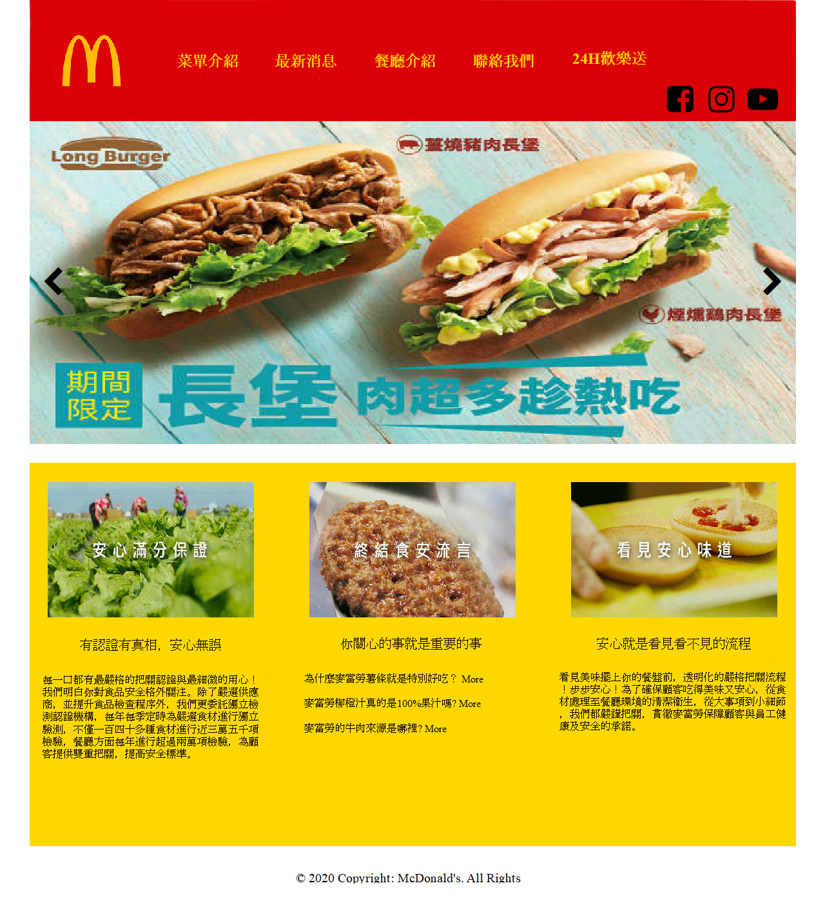




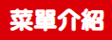
色彩
#DB0007
#FFD700
按照麥當勞LEGO顏色對網頁進行設計
在網頁背景塗上白色凸顯簡潔乾淨，給顧客一種食在安心的感受
視覺回饋
Normal
Hover
鼠標未觸碰導覽列項目時為黃色，觸碰到變為白色，能清楚知道是否選到物件

Slide 9
實際演練

Slide 10
